Slide 1
Phase 5: Evaluate
Integrated Performance Assessment

Slide 2
综合性能力评估 IPA Summative Assessment (IPA)
Interpretive Reading Task: Students will read, analyze, compare and contrast two product reviews in Weixin by a wanghong “Internet Celebrities” and by a friend in pengyou quan ‘Moments’ or ‘Friends’ Circle”.
Reading test [with questions explicitly identified]
Collect the test
Provide some feedback to move to the 2nd task
Interpersonal T ask: Based on the reading, students will use critical thinking skills to discuss and evaluate as a group the pros and cons of these reviews.
Discussion, negotiation, supplement
Make inferences from the texts
Presentational Writing Task: Students will explain their decisions in writing, integrating what they have read and discussed throughout the unit into the explanation.
Organization: integrate the summaries of the main text, the parallel reading, and the class discussion into writing
Grading rubrics for the writing task

Slide 3
情境 Scenario
你是中文四年级的留学生，这个学期在中国做交换学生。在留学期间，你发现在中国社交媒体非常受欢迎，例如，微信可以用来打电话、记日记、买电影票、转账、浏览餐馆/购物评论，分享照片等。你的中国朋友告诉你，社交购物的魅力无人可挡，而且让生活变得更方便。你的中国朋友都很喜欢在网上购物，特别是通过朋友圈购物，对此，你抱有怀疑的态度。你的旧手机已经用了3 年了，中国的手机选择很多，你想回国前换一个新的手机。今天你在刷微信的时候，看到自己的朋友和网红在分别推广不同的手机产品，而且还有评论。你很感兴趣，马上就读起下面的两个广告来……

Slide 4
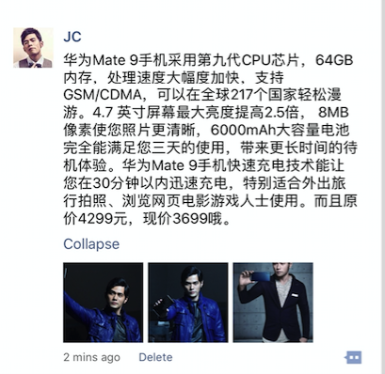
你的朋友圈 👬👬👬
网红

Slide 5
比较手机的性价比 Compare the Two Mobile Phones
 | 小米MI 6智能手机 | 华为Mate 9智能手机
价格
内存
屏幕
电池
拍照

Slide 6
朋友圈 👬👬👬
网红

Slide 7
比较手机的性价比 Compare the Two Mobile Phones
 | 小米MI 6智能手机 | 华为Mate 9智能手机
价格 | ¥2999 | ¥3699
内存
屏幕
电池
拍照

Slide 8
比较手机的性价比 Compare the Two Mobile Phones
 | 小米MI 6智能手机 | 华为Mate 9智能手机
价格 | ¥2999 | ¥3699
内存 | 6GB＋128GB | 64GB
屏幕 | 5.15寸 | 4.7英寸
电池 | 3350 mAH | 6000 mAH
拍照 | 12 MB | 8 MB

Slide 9
朋友圈 👬👬👬
网红

Slide 10
小组讨论：最好的答案 Discussion: Best Answer
和小米MI 6手机比，华为Mate 9手机具有下面哪个特点？
保护个人安全信息
可以保护眼睛
充电非常快
设计时尚
你认为小米MI 6手机最适合下面哪些人使用（多选）? 为什么？
常常出门旅游的人
常常用网上银行的人
长时间在手机上玩游戏的人
长时间手机看电影的人
喜欢在社交媒体上发照片的人

Slide 11
小组讨论：最好的答案 Discussion: Best Answer
和小米MI 6手机比，华为Mate 9手机具有下面哪个特点？
保护个人安全信息
可以保护眼睛
充电非常快
设计时尚
你认为小米MI 6手机最适合下面哪些人使用（多选）? 为什么？
常常出门旅游的人
常常用网上银行的人
长时间在手机上玩游戏的人
长时间手机看电影的人
喜欢在社交媒体上发照片的人

Slide 12
朋友圈 👬👬👬
网红

Slide 13
小组讨论：对比两个手机 Discussion: Compare the Two Mobile Phones
1. 看了朋友圈和网红的两个广告以后，跟你的小组讨论一下，你觉得哪个手机的性价比高？
2. 你的理由是什么？除了价格以外，你至少需要说出两个原因。
内存
屏幕
电池
拍照
安全
3. 讨论以后，请你拍一个录像，把自己的想法和小组里别的同学的看法进行总结，放到Flipgrid上去，注意要说得比较流利，有说服力，时间2-3分钟。 (http://flipgrid.com/vfgy7om, code: vfgy7om)

Slide 14
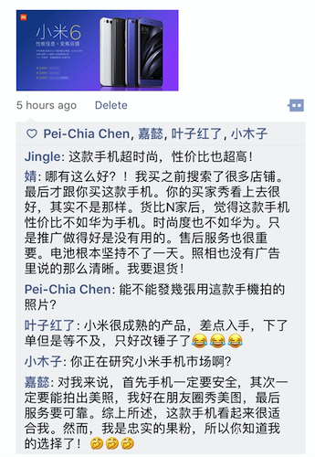
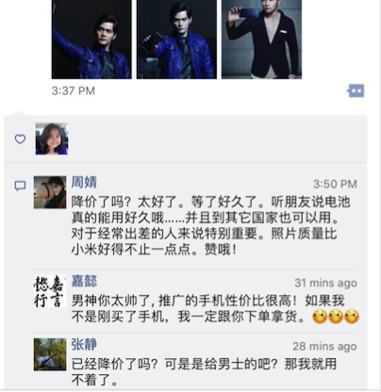
读评论，做推断 Infer from Comments
 | 小米MI 6 （朋友圈） | 华为Mate 9 （网红） | 你怎么知道？
Jingle
嘉懿
Pei-Chia Chen
（周）婧

Slide 15
读评论，判断态度 Make Inferences about Commenter’s Attitude
请你读嘉懿对小米MI 6的评论，你觉得她的态度最有可能是什么？
因为喜欢，所以一定买
因为不喜欢，所以一定不买
虽然喜欢，但是一定不买
虽然喜欢，但是不一定买
也许会买，也许不会买
Notes:
练习5:

Slide 16
读评论，判断态度 Make Inferences about Commenter’s Attitude

Slide 17
读评论，判断态度 Make Inferences about Commenter’s Attitude
因为喜欢，所以一定买
因为不喜欢，所以一定不买
虽然喜欢，但是一定不买
虽然喜欢，但是不一定买
也许会买，也许不会买

Slide 18
作文：你会购买网红和朋友在朋友圈里推广的手机吗？ Make a Post in WeChat Moments

Slide 19
